Slide 1


S28-sw-group7
Group member: Kenneth Lai
Jason Robin Yim

Slide 2
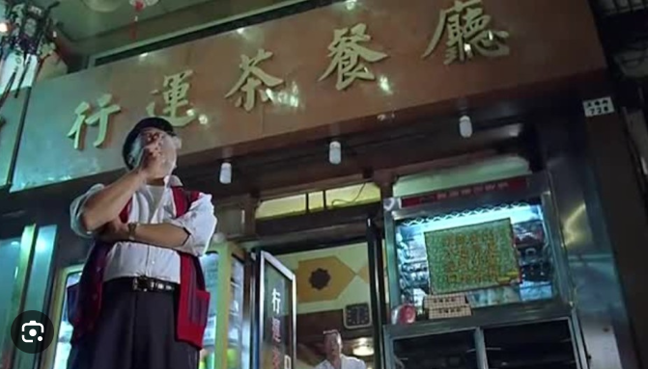
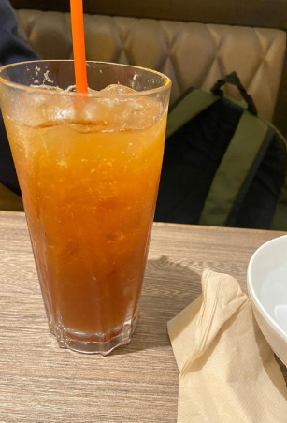
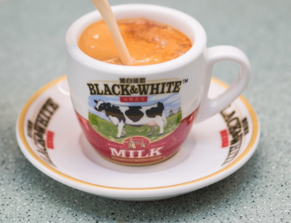
茶餐廳的意義 冰室的意義？ 文章版權為新傳媒集團所擁有，原文請按：
本地飲食文化的代表
茶餐廳的人情味
香港精神
人情味濃
集體回憶

Slide 3

食餐食到一肚氣？
人手不足問題
自己晚上8時已坐低，點餐後等到8時40分鐘未有得食
01
貨不对辦 我寧願返屋企食杯麵都唔食!!
02
03
經常溜單
重要死口唔認

Slide 4

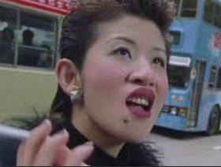
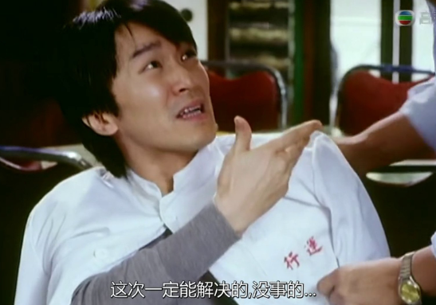
你同我吹咩？
有冇搞錯又溜單!!

Slide 5
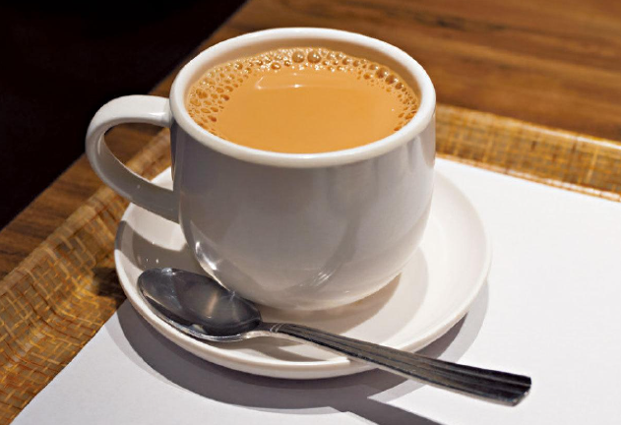
利用餐飲科技紓緩茶記人手不足
1 .根據政府公佈的數字，本港去年12月的失業率稍微回落，整體失業率為3.3%，而與消費及旅遊相關行業（即零售、住宿及餐飲服務業合計）的失業率維持5.2%反映人手緊張。
2.可提升效率，自動點單甚至可將落錯單的情形減少

Slide 6
